Slide 1
Program for administrativ forbedring og digitalisering
Digital modenhet – hva og hvordan

Slide 2
Bakgrunn
Følge opp «Kompetansebehov i tiden framover» fra møte i programstyret 22. juni 2018
Programmets mål.

Slide 3
Programmet har følgende overordnede strategiske mål:
Videreutvikle en kultur for kontinuerlig forbedring
Legge til rette for økt digital modenhet og bidra til at organisasjonens medarbeidere blir i stand til å ta i bruk de nye løsningene
Bidra til god forankring og forståelse blant de ansatte for de endringene som skal gjennomføres, inkludert:
  Skape nødvendig trygghet og aksept for omstillingene, slik at disse blir effektive
  Sikre at de ansatte er delaktige og opplever en størst mulig forutsigbarhet til prosessenes innhold, årsak og retning

Slide 4
Overordnede gevinstområder
Effektivisere, standardisere, forenkle og digitalisere prosesser knyttet til økonomi og lønn og saksbehandling/arkiv gjennom implementering av nye systemer, arbeidsprosesser og rutiner
Videreutvikle en kultur for kontinuerlig forbedring
Legge til rette for økt digital modenhet og bidra til at organisasjonens medarbeidere blir i stand til å ta i bruk de nye løsningene
  UiO får utviklet sin digitale modenhet
  Organisasjonen og medarbeiderne ved UiO vil være bedre i stand til å gjennomføre ytterligere digitaliseringsinitiativer
Bidra til god forankring og forståelse blant de ansatte for de endringene som skal gjennomføres

Slide 5
Digital modenhet – hva betyr det?
Ingen entydig definisjon – men digitalt modne organisasjonen oppfyller kriterier innen:
  Organisasjon
  Teknologi
  Strategi
  Brukerdialog/kundedialog/
  innbyggerdialog
Difis modenhetsvurdering har følgende fem tema
  Styring og ledelse
  Mennesker og kultur
  Kapasitet og evner
  Innovasjon
  Teknologi
Tradisjon
Transisjon
Transformasjon
Kjersti Solem, Sopra Steria
Digital modenhet er en del av den digitale transformasjonen

Slide 6
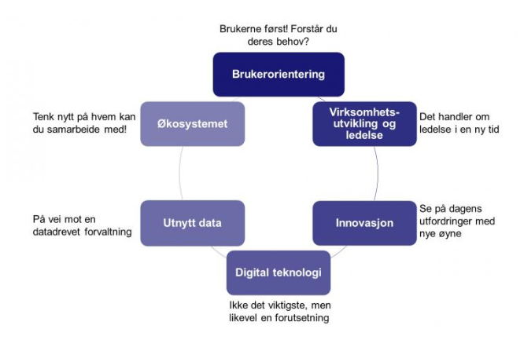
Digital transformasjon omfatter:
Kilde: DIFI

Slide 7
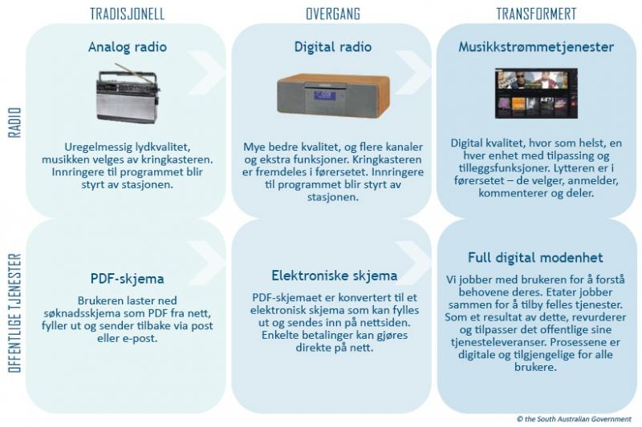

Slide 8
Hvordan måles digital modenhet?
Digital modenhet angis ofte som forskjellige nivåer i en modenhetstrapp – kan angis for virksomheten og for individer

Slide 9
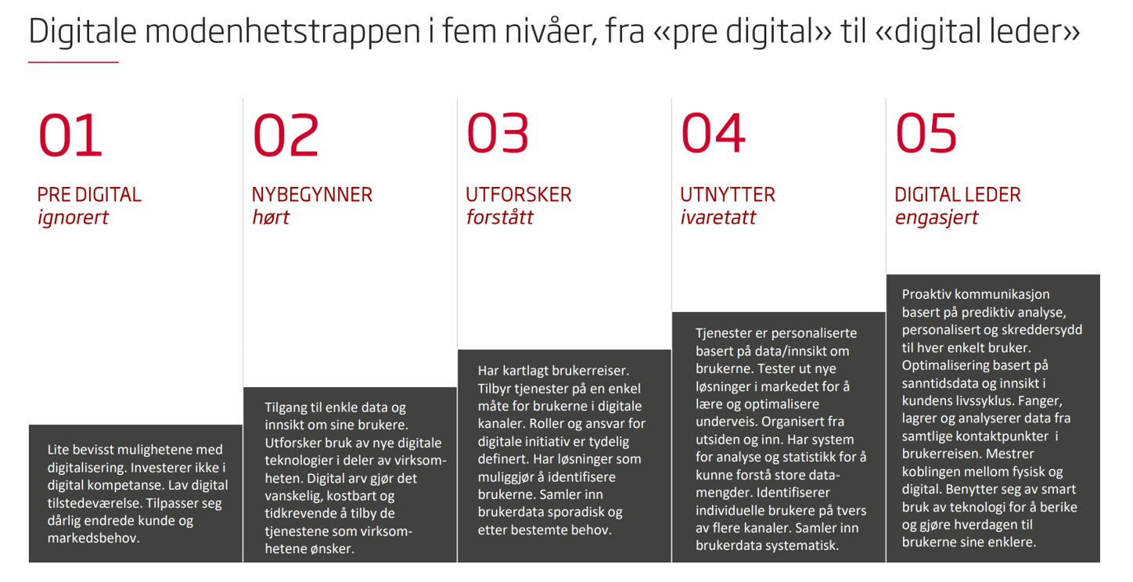
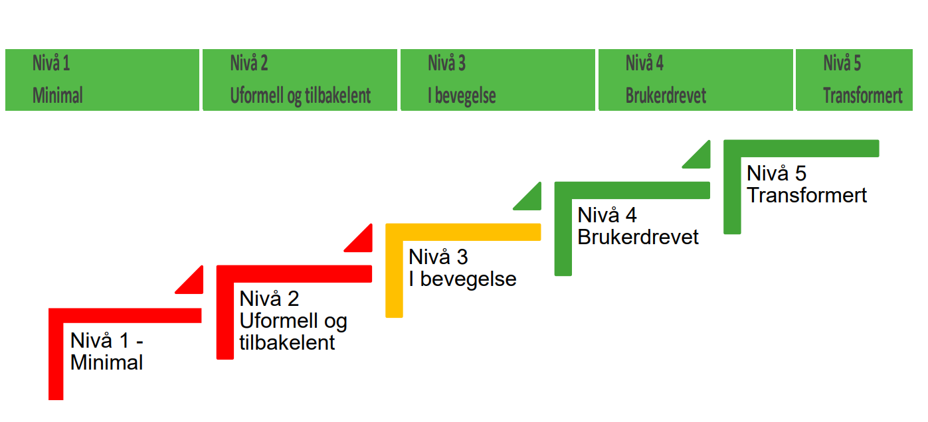
Forskjellige modenhetstrapper

Slide 11
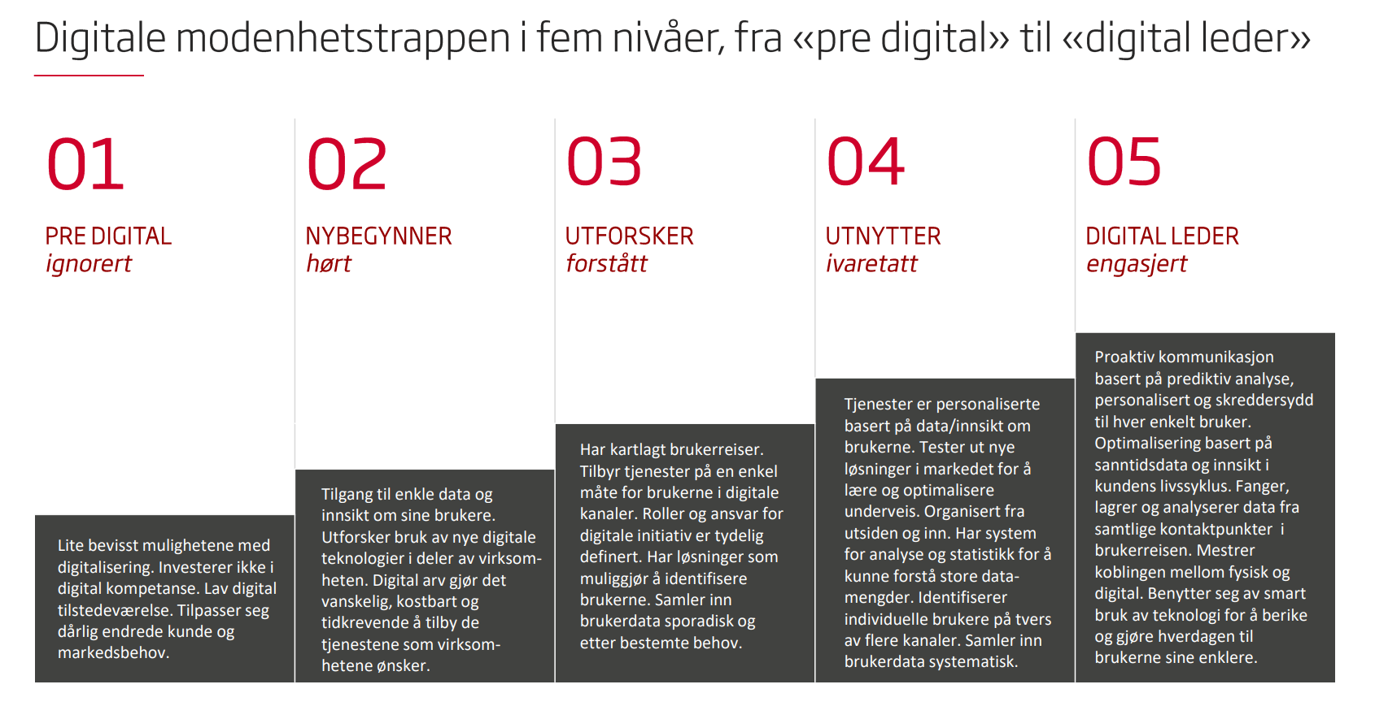

Slide 12
Hvordan analyserer digital modenhet?
Flere analysverktøy på markedet
  Difi – laget i kontekst av digitalt førstevalg
  Sopra Steria – rammerverk med 150 enkeltparameter
  Alle store konsulentselskaper har egne rammeverk

Slide 13
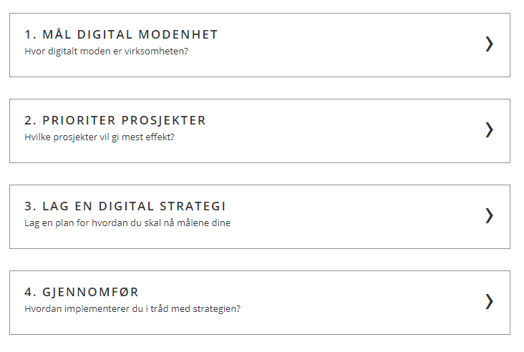
DIFI sin
Verktøyene basert Sør-Australske regjeringsorganisasjonen (South Australian Government) rammeverk

Slide 14
Hvorfor kartlegge digital modenhet?
Forstå nå-situasjonen
Utgangspunkt for målbilder og handlingsplaner
Sammenlikne seg med andre virksomheter
Gode verktøy for diskusjoner i ledergrupper
Kan benyttes på flere nivåer i en virksomhet

Slide 15
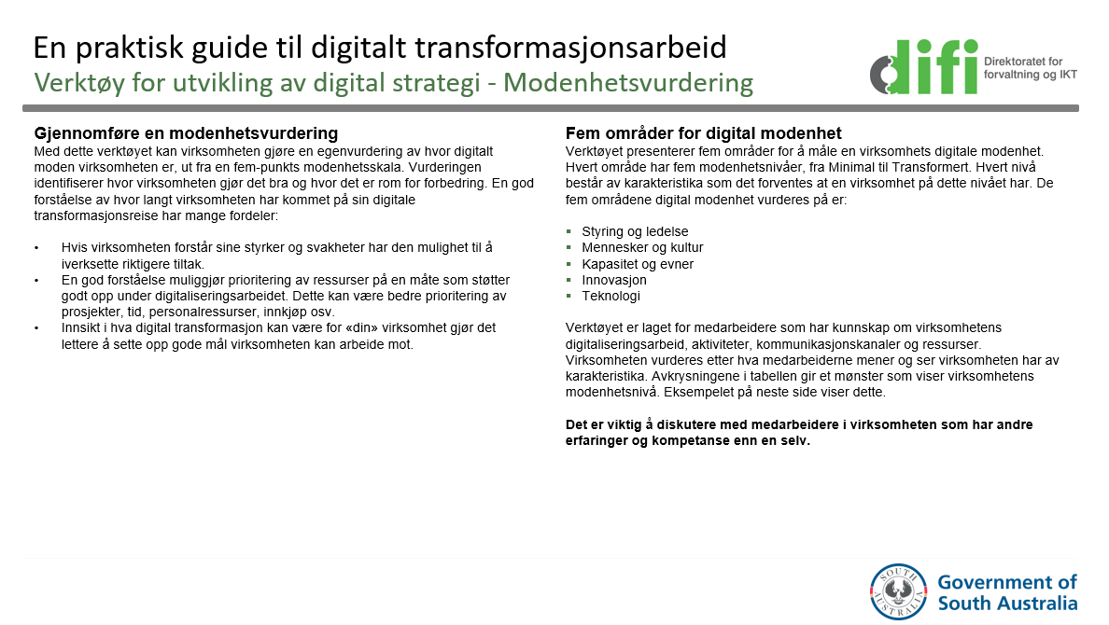

Slide 16
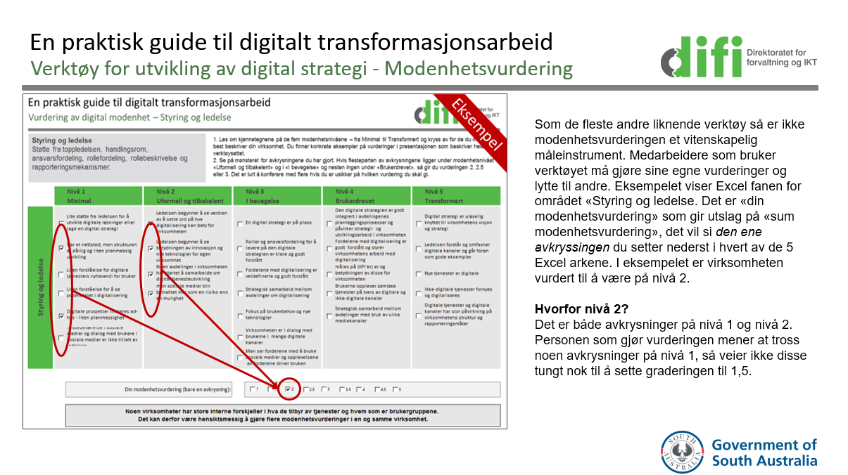

Slide 17
DIFI
Ferdig malverk, som kan tilpasses
Tilpasset offentlig
Gratis
Ikke målingen i selv som er viktig, men refleksjonsprosessen.
«Alle skal med», men hvordan?

Slide 18
Diskusjon

